Slide 1


Biçimbilimsel Özniteliklerin Eş-Oluşumlarına Dayalı Doku Betimleme
İzzet Özen
Erchan Aptoula
Okan Üniversitesi Bilgisayar Mühendisliği Bölümü / İstanbul
Şubat 2016

Slide 2
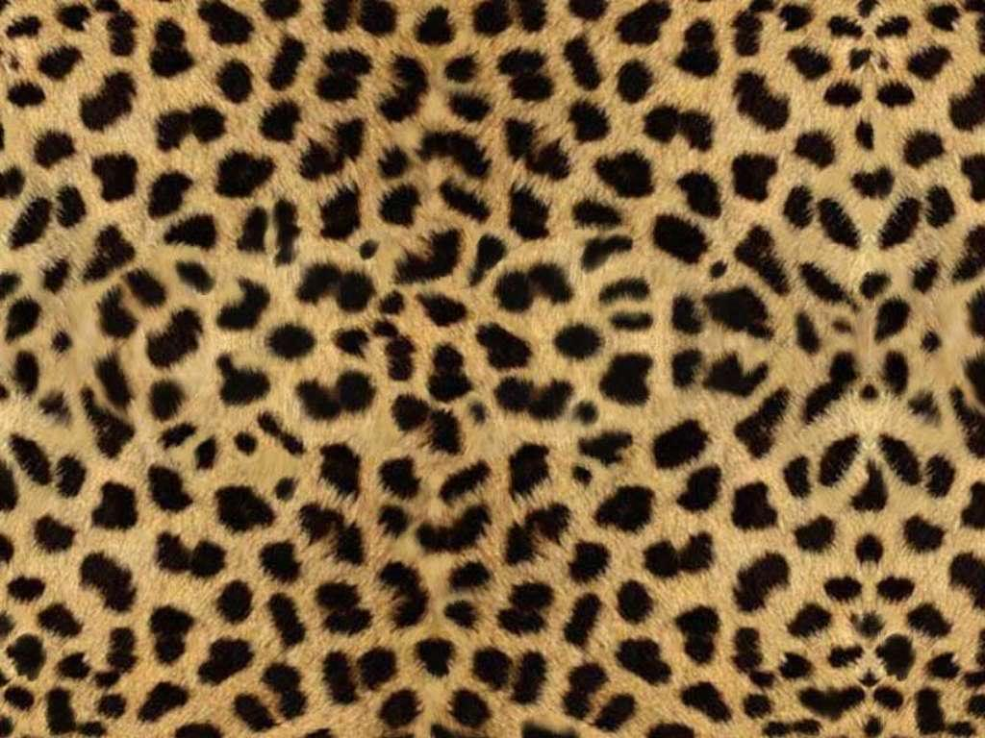
Doku?
Dokuyu bir nesnenin yüzeyinin tamamını veya bir bölgesini kaplayan, belirli aralıklarla ve belirli oranda kendini tekrarlayan, hakim bir motife sahip örtü olarak tanımlayabiliriz.
Biçimbilimsel Özniteliklerin Eş-Oluşumlarına Dayalı Doku Betimleme

Slide 3
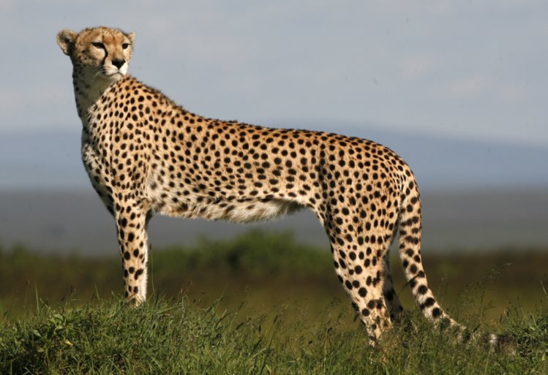
Doku?
Doku bir görüntüyü tanımlamaya yarayan en önemli özelliklerden biridir.
Diğer önemli özellikler;
Şekil
Renk
Biçimbilimsel Özniteliklerin Eş-Oluşumlarına Dayalı Doku Betimleme

Slide 4
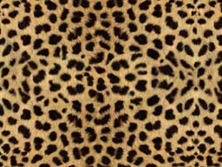

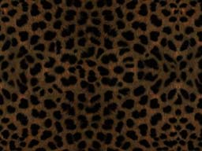
Doku Betimleme
Doku betimleyiciler bir görüntüdeki dokunun ayırt edici özelliklerini tespit etmek için kullanılır.
Doku betimlemedeki en önemli hedeflerden birisi uygulanan yöntemin değişik koşullar altında verdiği sonucun bu koşullardan etkilenmemesidir.
Aydınlık, Dönme, Boyut…
Biçimbilimsel Özniteliklerin Eş-Oluşumlarına Dayalı Doku Betimleme

Slide 5
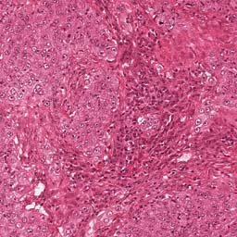
Doku Betimleme
Doku betimleyicilerin kullanım alanları;
Tekstil,
Tıbbi görüntüleme,
Uzaktan algılanmış görüntülerin tanınması,
ve
Bilgisayarla görme teknolojilerinin kullanıldığı diğer alanlar.
Biçimbilimsel Özniteliklerin Eş-Oluşumlarına Dayalı Doku Betimleme

Slide 6
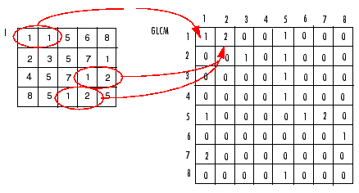
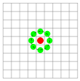
Bazı Klasik Doku Betimleme Yöntemleri
GLCM (Grey-Level Co-Occurrence Matrix)
Doku özelliklerini ikili piksel grupları arasındaki gri seviyesi değişimlerinin farklı kombinasyonları ile ilişkili olarak tahmin eder.
LBP (Local Binary Pattern)
Merkez ve komşu piksel değerleri arasında sıralı ikili karşılaştırmalara dayalı, ayrımsama gücü yüksek bir doku analizi tekniğidir.
Biçimbilimsel Özniteliklerin Eş-Oluşumlarına Dayalı Doku Betimleme

Slide 7
Yöntemimizin Temel Farkı
Yöntemimizdeki temel fark; Doku görüntülerine
biçimbilimsel işleçler uygulayarak, özgün
görüntüyü temel alan yeni görüntüler elde etmektir.
Bu yeni görüntüler sayesinde öznitelik çıkarımında kullanmak üzere özgün görüntüden elde edilecek veriye kıyasla çok daha fazla veri elde edilebilmektedir.
Biçimbilimsel Özniteliklerin Eş-Oluşumlarına Dayalı Doku Betimleme

Slide 8
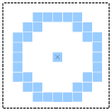
Özniteliklerin Çıkarılması
Yöntemimizde her görüntüye biçimbilimsel açılım ve kapanım işlemleri uyguluyoruz.
Bu işlemler yapıcı öğe diye tabir edilen bir ızgaranın(maske veya çekirdek) görüntünün pikselleri üzerinde sırayla gezdirilmesiyle gerçekleştirilir.
Biçimbilimsel Özniteliklerin Eş-Oluşumlarına Dayalı Doku Betimleme

Slide 9
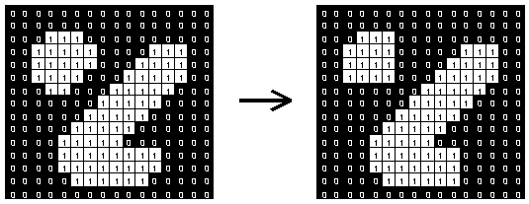
Özniteliklerin Çıkarılması
Açılım İşlemi
Önce aşınım, sonra genleşme
A görüntüsünün B yapıcı öğesi ile açılımı;
A∘B=(A⊖B)⊕B
Biçimbilimsel Özniteliklerin Eş-Oluşumlarına Dayalı Doku Betimleme

Slide 10
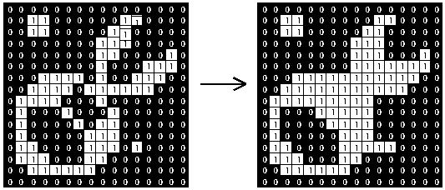
Özniteliklerin Çıkarılması
Kapanım İşlemi
Önce genleşme, sonra aşınım
A görüntüsünün B yapıcı öğesi ile kapanımı;
A∙B=(A⊕B)⊖B
Biçimbilimsel Özniteliklerin Eş-Oluşumlarına Dayalı Doku Betimleme

Slide 11
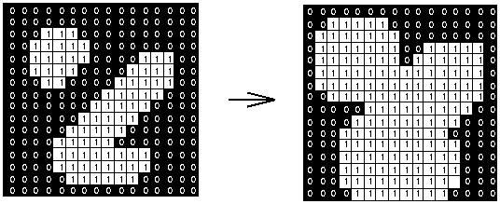
Özniteliklerin Çıkarılması
Genleşme İşlemi
A görüntüsündeki her piksele sırayla katlama yöntemiyle B maskesi uygulanır. A görüntüsündeki her piksel maskenin merkezinde kalacak şekilde, ilgili piksele maskedeki en büyük değer atanır.
Biçimbilimsel Özniteliklerin Eş-Oluşumlarına Dayalı Doku Betimleme

Slide 12
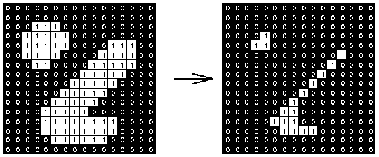
Özniteliklerin Çıkarılması
Aşınım İşlemi
A görüntüsündeki her piksele sırayla katlama yöntemiyle B maskesi uygulanır. A görüntüsündeki her piksel maskenin merkezinde kalacak şekilde, ilgili piksele maskedeki en küçük değer atanır.
Biçimbilimsel Özniteliklerin Eş-Oluşumlarına Dayalı Doku Betimleme

Slide 13
Özniteliklerin Çıkarılması
Kullandığımız her görüntüye 1’den 10’a kadar değişen yarıçaplardaki halka biçimindeki yapıcı öğe ile 10 defa açılım, 10 defa kapanım uygulandı. Orijinal görüntü ile beraber her görüntüden 21’er tane görüntü elde edilmiş oldu.
Orjinal
Açılım
Kapanım
Biçimbilimsel Özniteliklerin Eş-Oluşumlarına Dayalı Doku Betimleme

Slide 14
Özniteliklerin Çıkarılması
Açılım ve kapanımlar sonrası elde edilen bu 21 görüntünün her birinin aynı x,y koordinatına denk gelen piksel değeri ile 21 uzunluğunda bir vektör oluşturuluyor.
Görüntünün bir piksel değerinden alınabilecek 0-255 arasında değişen bir gri ton değeri yerine, özgün görüntünün biçimbilimsel yöntemlerle işlenmiş örneklerinden elde edilecek 21 farklı gri ton değerine sahip oluyoruz.
Biçimbilimsel Özniteliklerin Eş-Oluşumlarına Dayalı Doku Betimleme

Slide 15
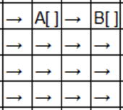
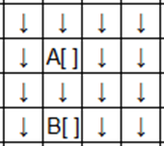
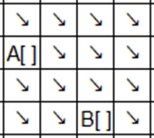
Özniteliklerin Çıkarılması
Her orijinal görüntü üç yönde olmak üzere;
(0,0) noktasından başlayarak sırayla her pikselinden 1, 3, 5, 7 ve 9 piksel uzaklıklardaki piksellere karşılık gelen vektörler arası Öklid mesafesi hesaplanır.
Bu mesafe belirlediğimiz benzerlik eşiği olan 60’dan küçükse piksellerin benzediği kabul edilir. Piksellerin benziyor olmaları, doku görüntüsünün özelliği olan birbiriyle benzeşen tekrarlamaların varlığına işaret etmektedir.
Yatay
Düşey
Diyagonal
Biçimbilimsel Özniteliklerin Eş-Oluşumlarına Dayalı Doku Betimleme

Slide 16
Özniteliklerin Çıkarılması
Her benzeme durumu için;
3 yön ve 5 farklı piksel uzaklığı için oluşturulmuş matriste ilgili alan 1 puan eklenir.
Eğitim kümesindeki birinci görüntünün benzerlik matrisi.
Eğitim kümesindeki birinci görüntünün benzerlik matrisinin normalize edilmiş değerleri.
 | 1.Uzaklık(1px) | 2.Uzaklık(3px) | 3.Uzaklık(5px) | 4.Uzaklık(7px) | 5.Uzaklık(9px)
Yatay | 10085 | 3890 | 2009 | 1320 | 962
Düşey | 8351 | 3220 | 1830 | 1163 | 820
Diyagonal | 7495 | 2131 | 1248 | 821 | 684
 | 1.Uzaklık(1px) | 2.Uzaklık(3px) | 3.Uzaklık(5px) | 4.Uzaklık(7px) | 5.Uzaklık(9px)
Yatay | 0,21 | 0,08 | 0,04 | 0,02 | 0,02
Düşey | 0,18 | 0,06 | 0,03 | 0,02 | 0,01
Diyagonal | 0,16 | 0,04 | 0,02 | 0,01 | 0,01
Biçimbilimsel Özniteliklerin Eş-Oluşumlarına Dayalı Doku Betimleme

Slide 17
Özniteliklerin Çıkarılması
Normalize edilmiş matristeki değerler ile esinlendiğimiz GLCM yönteminde de kullanılan bazı istatistiksel hesaplamalar yapılarak 21 tane öznitelikler hesaplanmıştır.
Biçimbilimsel Özniteliklerin Eş-Oluşumlarına Dayalı Doku Betimleme

Slide 18





Özniteliklerin Çıkarılması
1. Karşıtlık(Kareler Toplamı Değişintisi)
2. Benzersizlik
3. Türdeşlik (Ters Fark Moment)
4. Açılı İkinci Moment (ASM)
5. Entropi
Biçimbilimsel Özniteliklerin Eş-Oluşumlarına Dayalı Doku Betimleme

Slide 19


Özniteliklerin Çıkarılması
6-13. Matrisin her satırı ve her sütunu için ayrı ayrı toplam 8 tane ortalama hesaplanır.
14-21. Matrisin her satırı ve her sütunu için ayrı ayrı toplam 8 tane standart sapma hesaplanır.
Biçimbilimsel Özniteliklerin Eş-Oluşumlarına Dayalı Doku Betimleme

Slide 20
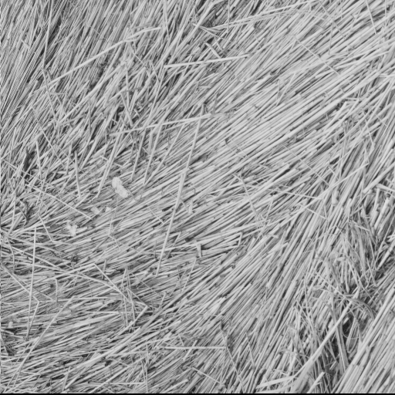
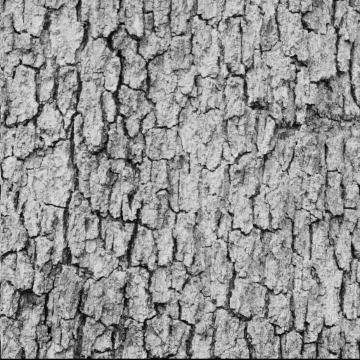
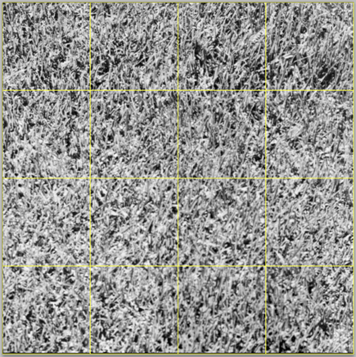
Veri Seti
Yöntemimizde 26 adet 512x512 piksel boyutlarındaki gri tonlu Brodatz doku görüntüleri veri seti olarak kullanıldı.
Her bir görüntü 128x128 piksel boyutlara bölündü. Her görüntü için elde edilen ilk parça eğitim veri setine kalan 15 parça sınama veri setine aktarıldı.
Böylece eğitim setinde 26 tane, sınama setinde 390 tane görüntü oluştu.
Biçimbilimsel Özniteliklerin Eş-Oluşumlarına Dayalı Doku Betimleme

Slide 21
Sınıflandırma
Sınıflandırıcı olarak kullanılan Rasgele Orman sınıflandırıcısına 100 ağaç verilerek yapılan sınıflandırma sonucunda görüntülerin %61,28 oranında doğru olarak sınıflandırıldığı gözlemlenmiştir.
Biçimbilimsel Özniteliklerin Eş-Oluşumlarına Dayalı Doku Betimleme

Slide 22
Deneyler
Biçimbilimsel Özniteliklerin Eş-Oluşumlarına Dayalı Doku Betimleme

Slide 23
Deneyler
Yöntemimizde kullandığımız parametrelerin doğru sınıflandırma oranına etkisi çeşitli deneyler yapılarak test edilmiştir.
Biçimbilimsel Özniteliklerin Eş-Oluşumlarına Dayalı Doku Betimleme

Slide 24
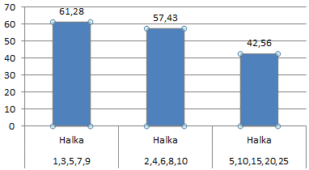
Deneyler
Bu deneylere göre doğru sınıflandırma üzerinde en önemli etkiyi yapan parametre kullanılan uzaklık değerleridir. Deneyimize göre mevcut veri seti üzerinde en iyi sonuç 1, 3, 5, 7 ve 9 piksel uzaklık gurubuyla yapılan hesaplamalarla elde edilmiştir.
Biçimbilimsel Özniteliklerin Eş-Oluşumlarına Dayalı Doku Betimleme

Slide 25
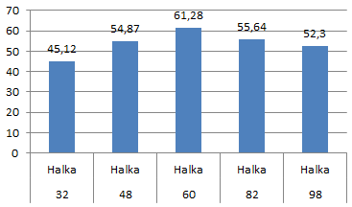
Deneyler
Etki açısından ikinci önemli parametre benzerlik eşiğidir. Aralarında ölçüm yapılan iki vektörün arasındaki Öklid mesafesi eşik değerinden küçükse iki pikselin benzeştiğini sonucuna varılır. Benzerlik eşiği 60 verildiğinde en iyi doğru sınıflandırma sonucuna varılmıştır.
Biçimbilimsel Özniteliklerin Eş-Oluşumlarına Dayalı Doku Betimleme

Slide 26
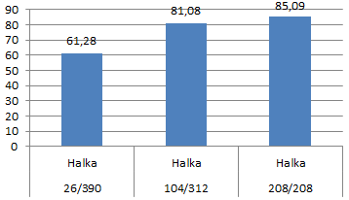
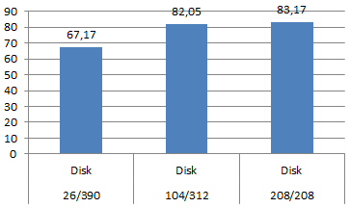
Deneyler
Üçüncü önemli etkiye sahip parametre eğitim veri setinin boyutu olarak görünmektedir. Doğru sınıflandırma oranı eğitim setinin boyutunun artırılması ile artmakla beraber azalan bir ivmeye sahiptir.
Biçimbilimsel Özniteliklerin Eş-Oluşumlarına Dayalı Doku Betimleme

Slide 27
Deneyler
Yeni bir uzaklık ölçümü eklenmesi,
Yapıcı öğenin türünün değiştirilmesi,
Öznitelik sayısının azaltılması veya artırılması,
doğru sınıflandırma oranı üzerinde beklenen etkiyi yapmamakla beraber yapıcı öğenin türü olarak disk yerine halka kullanılmasının işlem süresini kısalttığı gözlemlenmiştir.
Biçimbilimsel Özniteliklerin Eş-Oluşumlarına Dayalı Doku Betimleme

Slide 28
Deneyler
Diğer tüm koşullar sabitken;
Belirli uzaklıklardaki pikseller arası benzerliği ölçmek için açılım ve kapanımlarla elde edilmiş Vektörler Arası Uzaklık(VAU) yerine doğrudan tek bir görüntüden hesaplanan Piksel Değerleri Arası Uzaklık(PDAU) değerleri kullanıldığında %5,89 oranında doğru sınıflandırma yapılabildiği görülmüştür.
Biçimbilimsel Özniteliklerin Eş-Oluşumlarına Dayalı Doku Betimleme

Slide 29
Deneyler
PDAU yöntemindeki en yüksek doğru sınıflandırma oranı olan %38,46, diğer tüm şartlar sabitken piksel değerleri arası farkın 15’den küçük olması durumunda elde edilmiştir.
Yöntem | Benzerlik Eşiği | Doğru Sınıflandırma(%)
VAU | 60 | 61,28
PDAU | 60 | 5,89
PDAU15 | 15 | 38,46
Biçimbilimsel Özniteliklerin Eş-Oluşumlarına Dayalı Doku Betimleme

Slide 30
Sonuç
Kullandığımız yöntemle doku betimlenmesi ve sınıflandırılması konusunda farklı, basit ve etkili bir yöntem ortaya koymaya çalıştık. Karşılaştırdığımız daha sade yöntemlere önemli oranda üstünlük sağladığını gördük.
Yöntemimize aydınlık değişimine, dönmeye ve boyut değişimine karşı dayanıklılık da sağlayabilecek daha fazla sayıda öznitelik ekleyerek ve farklı sınıflandırıcılar kullanarak daha yüksek bir başarım oranı elde edilebileceğini düşünüyoruz.
Biçimbilimsel Özniteliklerin Eş-Oluşumlarına Dayalı Doku Betimleme

Slide 31
Teşekkürler
Biçimbilimsel Özniteliklerin Eş-Oluşumlarına Dayalı Doku Betimleme
İzzet Özen
Erchan Aptoula
Okan Üniversitesi Bilgisayar Mühendisliği Bölümü / İstanbul
Şubat 2016

